Slide 1
DATA STRUCTURES 資料結構
Chia-Wei Lee 李佳衛
cwlee@utaipei.edu.tw
Department of Computer Science
University of Taipei

Slide 2
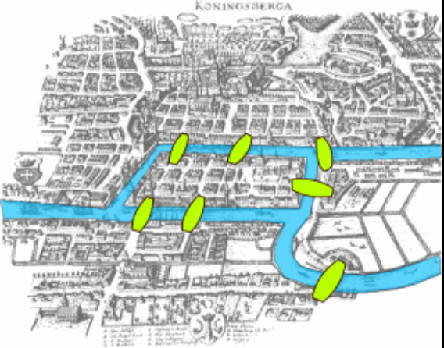
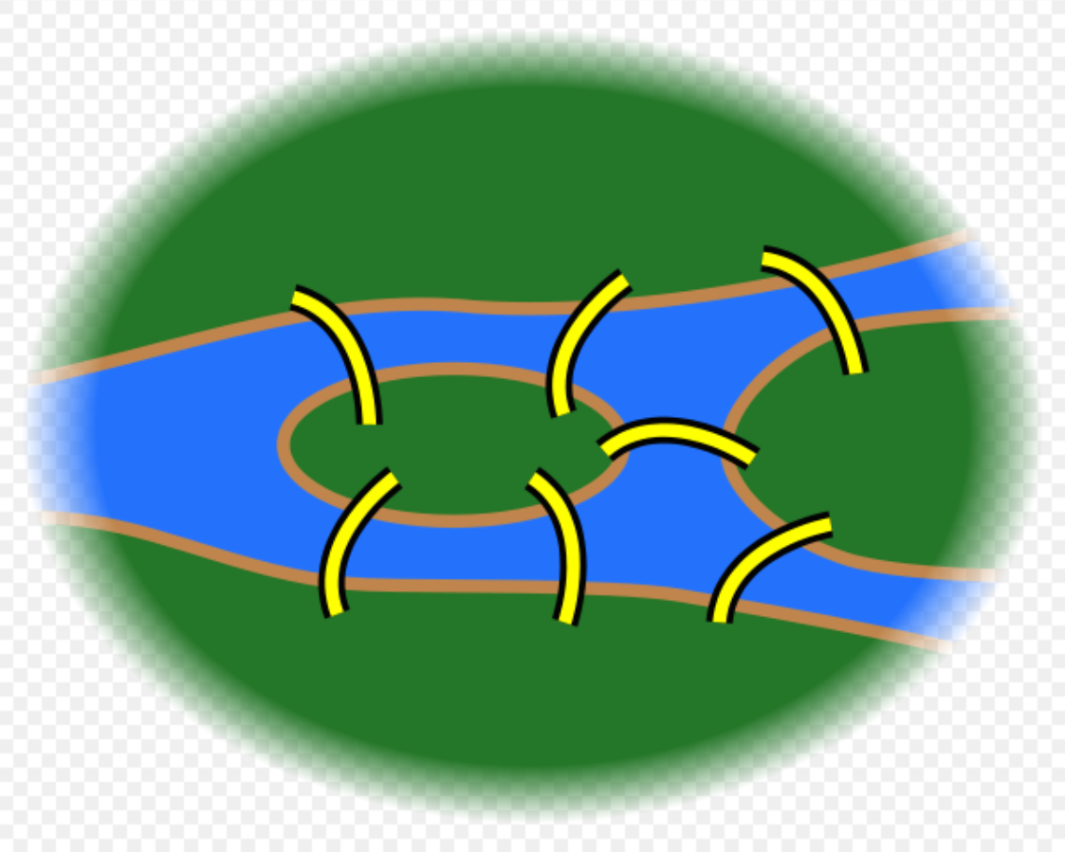
圖形理論 (1/2)
圖形理論(graph theory)源自於1736年
柯尼斯堡(Koenigsberg)七橋問題
在所有橋都只能走一遍的前提下，如何才能把這個地方所有的橋都走遍？

Slide 3
圖形理論 (2/2)
瑞士數學家Leonhard Euler(尤拉)證明不可能
分支度(degree)：頂點所接的邊數
尤拉循環(Eulerian cycle)
每個頂點具有偶數的分支度
頂點/節點
(vertex/node)
A
A
B
D
B
D
C
C
邊(edge)

Slide 4
圖形的專有名詞 (1/6)
頂點/節點
(vertex/node)
1
1
1
1
2
3
2
3
2
3
2
4
4
5
6
7
3
3
邊(edge)
G₁
G₂
G₃
G₄
無向圖(undirected graph)
邊上沒有方向(箭頭)
有向圖(directed graph)
邊上有方向(箭頭)
多重圖
(mutigraph)
G = (V, E)
G = (V, E)
D = (A, E)
V(G₁) = {1, 2, 3, 4}
E(G₁) = {(1,2), (1,3), (1,4), (2,3), (2,4), (3,4)}
V(G₂) = {1, 2, 3, 4, 5, 6, 7}
E(G₂) = {(1,2), (1,3), (2,4), (2,5), (3,6), (3,7)}
V(G₃) = {1, 2, 3}
E(G₃) = {<1,2>, <2,3>, <3,2>}

Slide 5
圖形的專有名詞 (2/6)
1
完整圖/完全圖 (complete graph)
2
3
相鄰(adjacent): v₁與v₂相鄰
附著(incident): (v₁,v₂)附著於v₁、v₂
4
G₁
1
相鄰(adjacent):
v₁ is adjacent to v₂
v₂ is adjacent from v₁
2
3
附著(incident):
<v₁,v₂>、<v₂,v₃>、<v₃,v₂>附著於v₂
G₃

Slide 6
圖形的專有名詞 (3/6)
子圖(subgraph): V(G’) ⊆ V(G), E(G’) ⊆ E(G)
1
1
1
1
2
3
2
3
2
3
2
3
4
4
4
G₁
(a)
(b)
(c)
(d)
1
1
1
1
1
2
2
2
2
3
3
3
G₃
(a)
(b)
(c)
(d)

Slide 7




圖形的專有名詞 (4/6)
路徑(path)
長度(length): 路徑上的邊數
1
$$\left\langle v_{1},v_{2},v_{4},v_{3}\right\rangle$$
length = 3
2
3
(v₁, v₂), (v₂, v₄), (v₄, v₃)
4
$$\left\langle v_{1},v_{2},v_{3},v_{4},v_{2}\right\rangle$$
G₁
簡單路徑(simple path): 除頭尾之外，其餘點皆不重複
循環(cycle): 一簡單路徑上，頭尾相同
1
$$\left\langle v_{1},v_{2}, v_{3}\right\rangle$$
length = 2
2
<v₁, v₂>, <v₂, v₃>
3
$$\left\langle v_{1},v_{2}, v_{3},v_{2}\right\rangle$$
G₃

Slide 8
圖形的專有名詞 (5/6)
1
1
1
5
2
3
2
2
3
6
7
4
3
4
8
G₁
G₃
G₅
連通(connected):
有一條path從v₁至v₂，v₁與v₂是連通的
圖形中任兩點v_{i}, v_{j}都有一條path，稱圖為連通圖
連通單元(connected component):
圖形中最大的連通子圖(maximum connected subgraph)
緊密連通/強連通(strongly connected):
在有向圖中任兩點v_{i}, v_{j}都有一條v_{i}至v_{j}路徑，也有v_{j}至v_{i}路徑
緊密連通單元/強連通單元(strongly connected component):
在有向圖中最大強連通子圖

Slide 9
圖形的專有名詞 (6/6)
1
1
2
3
2
4
3
G₁
G₃
d–
分支度(degree): 附著在點的邊數
內分支度/入分支度(in-degree):
以點為終點的邊數(箭頭指向點的邊數)
d
d(v₁) = 3
外分支度/出分支度(out-degree):
以點為起點的邊數
d⁺
d(v₂) = 3
d(v₃) = 3
d⁺(v₁) = 1
d–(v₁) = 0
d(v₄) = 3
d⁺(v₂) = 1
d–(v₂) = 2
d⁺(v₃) = 1
d–(v₃) = 1

Slide 10
相鄰矩陣 adjacency matrix (1/4)
n個點的圖形，矩陣大小為n × n
a
d
a
d
b
c
b
c
a
b
c
d
a
b
c
d
a
0
1
1
1
a
0
1
0
1
b
1
0
1
0
b
0
0
0
0
c
1
1
0
1
c
1
1
0
0
d
1
0
1
0
d
0
0
1
0

Slide 11
相鄰矩陣 adjacency matrix (2/4)
值只有0和1
主對角線都是0
M[a][b] = 1：a和b相鄰
M[b][d] = 0：b和d不相鄰
對稱矩陣(symmetric matrix)
非零項共10個，為邊數2倍
a列共有3個非零項，a有3個邊相連
a的分支度為3
a行共有3個非零項，a有3個邊相連
a
d
b
c
a
b
c
d
a
0
1
1
1
b
1
0
1
0
c
1
1
0
1
d
1
0
1
0

Slide 12
相鄰矩陣 adjacency matrix (3/4)
值只有0和1
主對角線都是0
不一定是對稱矩陣 (可能是嗎？)
M[a][b] = 1：a有邊到b，但M[b][a]不一定為1
非零項共5個，恰好為邊數
a列共有2個非零項，a有2個邊出去
a的出分支度為2
a行共有1個非零項，a有1個邊進來
a的入分支度為1
a
d
b
c
a
b
c
d
a
0
1
0
1
b
0
0
0
0
c
1
1
0
0
d
0
0
1
0

Slide 13
相鄰矩陣 adjacency matrix (4/4)
優點：藉由矩陣運算求圖形的性質
缺點：點數多，邊數少，形成稀疏矩陣
a
a
b
c
d
e
f
b
a
0
1
0
0
0
0
b
1
0
1
0
0
0
c
c
0
1
0
1
0
0
d
d
0
0
1
0
1
0
e
e
0
0
0
1
0
1
f
0
0
0
0
1
0
f

Slide 14
相鄰串列 adjacency list (1/3)
List[]為指標陣列，元素數目為點數
a
d
a
d
b
c
b
c
List[]
List[]
a
b
c
d
a
b
d
b
a
c
b
c
a
b
d
c
a
b
d
a
c
d
c

Slide 15
相鄰串列 adjacency list (2/3)
節點數共10個，為邊數2倍
a串列有3個節點，a有3個邊
a的分支度為3
a
d
b
c
List[]
a
b
c
d
b
a
c
c
a
b
d
d
a
c

Slide 16
相鄰串列 adjacency list (3/3)
節點數共5個，為邊數
a串列有2個節點，a有2個邊出去
a的出分支度為2
4個串列共有1個節點為a，a有1個邊進來
a的入分支度為1
a
d
b
c
List[]
a
b
d
b
c
a
b
d
c

Slide 17
加權圖表示法 (1/2)
加權圖(weighted graph)
每一個邊都對應到一個唯一的數值，稱為此邊的加權(weight)
a
3
d
a
3
d
2
2
6
2
2
6
b
c
b
c
4
4
a
b
c
d
a
b
c
d
a
0
2
2
3
a
0
2
∞
3
b
2
0
4
∞
b
∞
0
∞
∞
c
2
4
0
6
c
2
4
0
∞
d
3
∞
6
0
d
∞
∞
6
0

Slide 18
加權圖表示法 (2/2)
加權圖(weighted graph)
每一個邊都對應到一個唯一的數值，稱為此邊的加權(weight)
a
3
d
a
3
d
2
2
6
2
2
6
b
c
b
c
4
4
List[]
List[]
a
b
2
c
2
d
3
a
b
2
d
3
b
a
2
c
4
b
c
a
2
b
4
d
6
c
a
2
b
4
d
a
3
c
6
d
c
6

Slide 19
圖形追蹤 Traversal
從某個點出發，照著某種順序，拜訪(visit)所能到達的每個點
連通圖：可以拜訪所有點
非連通圖：只能拜訪同一組的點
深度優先/縱向優先
走到沒路回頭走另一條路
廣度優先/橫向優先
先拜訪所有鄰居，再拜訪鄰居的鄰居
b
g
c
a
e
f
d
b
g
c
a
e
f
d

Slide 20
深度優先走訪 DFS (1/3)
Depth First Search, DFS
適用遞迴定義實作
藉助堆疊結構實作
b
g
c
a
h
f
i
d
e
a
b
c
g
f
d
e
i
h

Slide 21
深度優先走訪 DFS (2/3)
開始
DFS 流程圖
將起點a推入堆疊
堆疊為空
是
否
從堆疊取出一點x
x未被拜訪
否
是
拜訪x，且將與x相鄰且未拜訪的點一一推入堆疊
結束

Slide 22
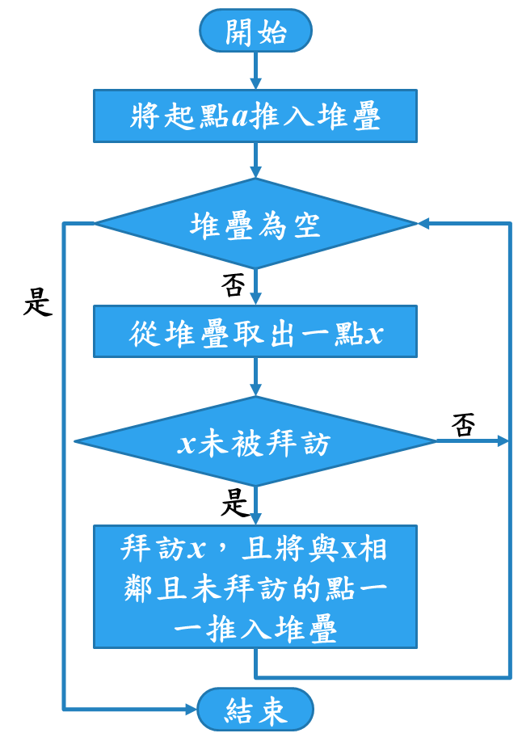
深度優先走訪 DFS (3/3)
b
g
c
a
h
f
i
d
e
h
c
i
g
c
f
Traversal
a
d
f
i
g
h
c
e
b
d
e
c
a
b
Stack

Slide 23
廣度優先走訪 BFS (1/3)
Breadth First Search, BFS
由內而外，一層一層走訪，採用佇列結構
b
g
c
a
h
f
i
d
e
a
b
c
d
g
h
e
f
i
起點
第一層
第二層
第三層

Slide 24
廣度優先走訪 BFS (2/3)
BFS 流程圖
開始
將起點a作一拜訪過的記號，放入佇列
佇列為空
是
否
從佇列取出一點x
把所有與x相鄰且未拜訪的點一一作拜訪記號，放入佇列
結束

Slide 25
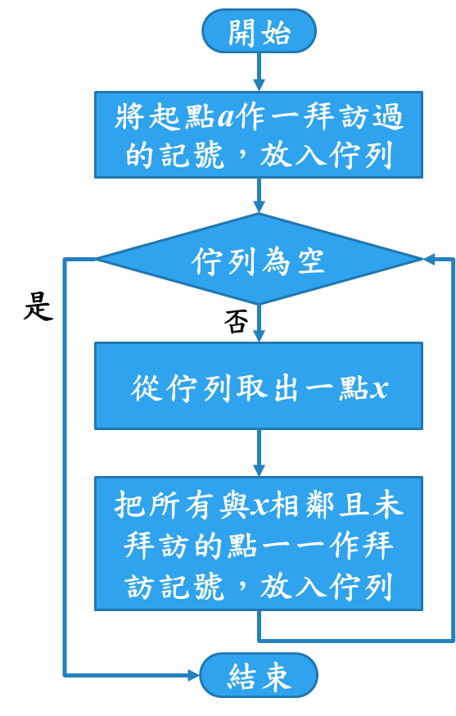
廣度優先走訪 BFS (3/3)
b
g
c
a
h
f
i
d
e
Traversal
a
b
c
d
g
h
e
f
i
Queue
a
b
c
d
g
h
e
f
i

Slide 26
樹 Tree
樹的定義
沒有環路的連通圖
(A)
(B)
(C)
b
b
b
c
c
c
a
a
a
d
d
d
有環路
不連通

Slide 27
展開樹 Spanning Tree (1/2)
一個連通圖形G的展開樹/擴展樹(spanning tree)T:
T是G的子圖
T包含G的所有點 V(T) = V(G)
T是一棵樹(沒有環路的連通圖)
樹的性質：邊數為點數減1
a
b
d
c
G
a
a
a
b
d
b
d
b
d
c
c
c
T₁
T₂
T₃

Slide 28
展開樹 Spanning Tree (2/2)
b
g
G
c
a
h
f
i
d
e
BFS
DFS
b
g
b
g
c
c
a
h
f
i
a
h
f
i
d
d
e
e
a
b
c
d
g
h
e
f
i
a
d
f
i
g
h
c
e
b

Slide 29
BFS 展開樹
b
g
G
c
a
h
f
i
d
e
b
g
c
a
h
f
i
d
e
a
b
c
d
g
h
e
f
i

Slide 30
DFS 展開樹
b
g
G
c
a
h
f
i
d
e
b
g
c
a
h
f
i
d
e
a
d
f
i
g
h
c
e
b

Slide 31
最少花費展開樹
加權圖形 G 可能的眾多展開樹之中，會有一棵展開樹的加權和(花費，cost ) 是最小的，稱為最少花費展開樹(minimum cost spanning tree, MST)
最少花費展開樹可能多於一棵
a
G
3
1
b
2
d
6
8
c
5
a
a
a
1
3
3
1
b
d
b
2
d
b
d
6
8
c
5
c
5
c
T₁
T₂
T₃
cost = 14
cost = 10
cost = 10

Slide 32
Prim 演算法 (1/2)
開始
逐一選擇適當的邊加入展開樹T中
選一個不在T中且最小的邊(u, v)
u ∈ V(T), v ∈ V(T)
E(T) = φ
V(T) = {u} 任選
|E(T)| ≤ V(T) – 1
否
是
選擇尚未選過的邊，且權重最小的邊(u, v)
u ∈ V(T), v ∈ V(T)
將v加入V(T)
將(u, v)加入E(T)
結束

Slide 33
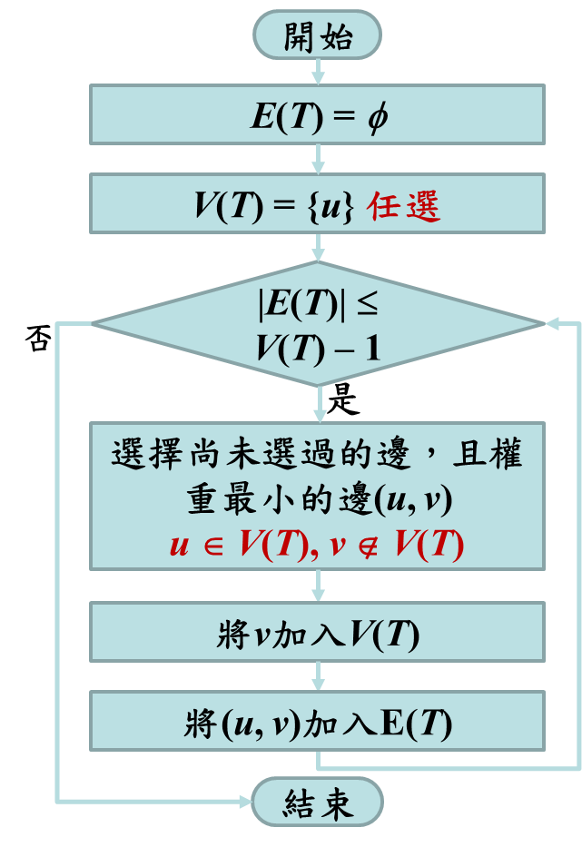
Prim 演算法 (2/2)
逐一選擇適當的邊加入展開樹T中
選一個不在T中且最小的邊(u, v)
u ∈ V(T), v ∈ V(T)
a
5
e
a
e
5
6
7
5
b
d
4
b
d
4
4
2
3
4
2
c
f
c
f
3
3
E(T) = { }
(a, b)
(b, c)
(c, d)
(c, f)
(e, f)
a
c
d
V(T) = { }
b
f
e

Slide 34
Kruskal 演算法 (1/2)
開始
將所有邊由小到大排序
逐一將邊加入展開樹T中
會造成環路的邊就捨棄
直到T的邊數為點數減1
T = φ
|E(T)| ≤ V(T) – 1
否
是
選擇尚未選過的邊，且權重最小的邊(u, v)
(u, v)加入會造成環路？
是
否
將(u, v)加入T
結束

Slide 35
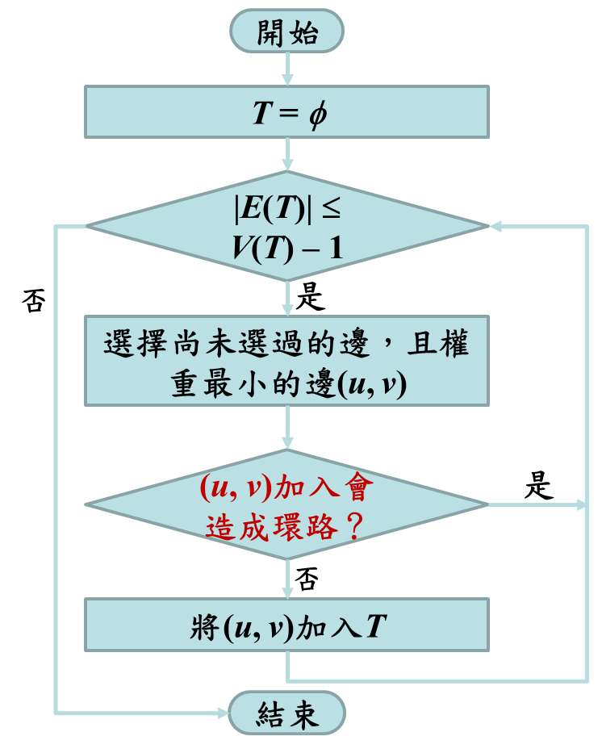
Kruskal 演算法 (2/2)
將所有邊由小到大排序
逐一將邊加入展開樹T中
會造成環路的邊就捨棄
直到T的邊數為點數減1
e
4
f
c
2
d
a
5
e
a
5
b
a
e
5
6
7
c
3
f
5
a
5
e
b
d
4
d
3
f
b
d
4
2
3
a
6
d
4
4
4
2
3
c
f
b
c
c
f
3
d
7
e
3

Slide 36
最短路徑 Shortest path
v₁
v₄
1
2
5
6
v₁
v₄
v₀
5
v₃
v₆
1
2
5
4
4
2
4
v₀
v₃
v₂
v₅
3
v₁
1
2
v₀
v₃
v₁
v₀
v₁
2
1
1
2
v₅
4
v₁
v₀
v₂
v₀
v₃
1
2
v₀
v₃
v₆
2
4
v₅

Slide 37
Dijkstra 演算法 (1/9)
v₁
v₄
Dist[V]: 至該點的最短距離
1
2
5
6
v₀
v₁
v₂
v₃
v₄
v₅
v₆
v₀
5
v₃
v₆
0 | 1 | 4 | 5 | ∞ | ∞ | ∞
4
4
2
4
v₂
v₅
3
Cost[V][V]
Prioi[V]: 至該點最短路徑的前一點
v₀
v₁
v₂
v₃
v₄
v₅
v₆
v₀
v₁
v₂
v₃
v₄
v₅
v₆
v₀
0 | 1 | 4 | 5 | ∞ | ∞ | ∞
1 | 0 | ∞ | 2 | ∞ | ∞ | ∞
4 | ∞ | 0 | 4 | ∞ | 3 | ∞
5 | 2 | 4 | 0 | 5 | 2 | ∞
∞ | ∞ | ∞ | 5 | 0 | ∞ | 6
∞ | ∞ | 3 | 2 | ∞ | 0 | 4
∞ | ∞ | ∞ | ∞ | 6 | 4 | 0
0 | 0 | 0 | 1 | 3 | 3 | 5
v₁
v₂
v₃
Decided[V]: 至該點最短路徑已決定
v₄
v₀
v₁
v₂
v₃
v₄
v₅
v₆
v₅
1 | 0 | 0 | 0 | 0 | 0 | 0
v₆

Slide 38
Dijkstra 演算法 (2/9)
找到一個頂點 i，其 Decided[i] = 0(最短距離尚未決定)且 Dist[i](已知距離)最小，若Decided[i]均為 1 則跳至步驟 4
對每一個 Decided[w] = 0的頂點 w，依下述方式更新 Dist[w]
從v₀出發，如果經由v_{i}再到w比原來由v₀到w更近，則採用新的走法
Dist[w] = min {Dist[w], Dist[i] + Cost[i][w]}
跳至步驟 1
演算法結束，每個 Dist[k]為起點至頂點k的最短距離
原來走法的距離
新走法的距離
Dist[w]
v₀
w
Dist[i]
Cost[i][w]
v_{i}

Slide 39
Dijkstra 演算法 (3/9)
v₁
v₄
v₀
v₁
v₂
v₃
v₄
v₅
v₆
1
2
5
6
Dist[]
0 | 1 | 4 | 5 | ∞ | ∞ | ∞
0 | 0 | 0 | 0 | 0 | 0 | 0
1 | 0 | 0 | 0 | 0 | 0 | 0
3
v₀
5
v₃
v₆
Prior[]
1
4
4
2
4
Decided[]
1
v₂
v₅
3
Dist[3]
v₀
v₃
Dist[3] = min{Dist[3], Dist[1] + Cost[1][3]}
= min{5, 1 + 2}
= 3
Dist[1]
Cost[1][3]
v₁

Slide 40
Dijkstra 演算法 (4/9)
v₁
v₄
v₀
v₁
v₂
v₃
v₄
v₅
v₆
1
2
5
6
Dist[]
0 | 1 | 4 | 3 | ∞ | ∞ | ∞
0 | 0 | 0 | 1 | 0 | 0 | 0
1 | 1 | 0 | 0 | 0 | 0 | 0
8
5
v₀
5
v₃
v₆
Prior[]
3
3
4
4
2
4
Decided[]
1
v₂
v₅
3
Dist[2] = min{Dist[2], Dist[3] + Cost[3][2]}
= min{4, 3 + 4}
= 4
Dist[w]
v₀
w
Dist[4] = min{Dist[4], Dist[3] + Cost[3][4]}
= min{∞, 3 + 5}
= 8
Dist[3]
Cost[3][w]
v₃
Dist[5] = min{Dist[5], Dist[3] + Cost[3][5]}
= min{∞, 3 + 2}
= 5

Slide 41
Dijkstra 演算法 (5/9)
v₁
v₄
v₀
v₁
v₂
v₃
v₄
v₅
v₆
1
2
5
6
Dist[]
0 | 1 | 4 | 3 | 8 | 5 | ∞
0 | 0 | 0 | 1 | 3 | 3 | 0
1 | 1 | 0 | 1 | 0 | 0 | 0
v₀
5
v₃
v₆
Prior[]
4
4
2
4
Decided[]
1
v₂
v₅
3
Dist[5]
v₀
v₅
Dist[5] = min{Dist[5], Dist[2] + Cost[2][5]}
= min{5, 4 + 3}
= 5
Dist[2]
Cost[2][5]
v₂

Slide 42
Dijkstra 演算法 (6/9)
v₁
v₄
v₀
v₁
v₂
v₃
v₄
v₅
v₆
1
2
5
6
Dist[]
0 | 1 | 4 | 3 | 8 | 5 | ∞
0 | 0 | 0 | 1 | 3 | 3 | 0
1 | 1 | 1 | 1 | 0 | 0 | 0
9
v₀
5
v₃
v₆
Prior[]
5
4
4
2
4
Decided[]
1
v₂
v₅
3
Dist[6]
v₀
v₆
Dist[6] = min{Dist[6], Dist[5] + Cost[5][6]}
= min{∞, 5 + 4}
= 9
Dist[5]
Cost[5][6]
v₅

Slide 43
Dijkstra 演算法 (7/9)
v₁
v₄
v₀
v₁
v₂
v₃
v₄
v₅
v₆
1
2
5
6
Dist[]
0 | 1 | 4 | 3 | 8 | 5 | 9
0 | 0 | 0 | 1 | 3 | 3 | 5
1 | 1 | 1 | 1 | 0 | 1 | 0
v₀
5
v₃
v₆
Prior[]
4
4
2
4
Decided[]
1
v₂
v₅
3
Dist[6]
v₀
v₆
Dist[6] = min{Dist[6], Dist[4] + Cost[4][6]}
= min{9, 8 + 6}
= 9
Dist[4]
Cost[4][6]
v₄

Slide 44
Dijkstra 演算法 (8/9)
v₁
v₄
v₀
v₁
v₂
v₃
v₄
v₅
v₆
1
2
5
6
Dist[]
0 | 1 | 4 | 3 | 8 | 5 | 9
0 | 0 | 0 | 1 | 3 | 3 | 5
1 | 1 | 1 | 1 | 1 | 1 | 0
v₀
5
v₃
v₆
Prior[]
4
4
2
4
Decided[]
1
v₂
v₅
3
Decided vertices | v₁ | v₂ | v₃ | v₄ | v₅ | v₆
{v₀} | 1/0 | 4/0 | 5/0 | ∞/0 | ∞/0 | ∞/0
{v₀, v₁} | - | 4/0 | 3/1 | ∞/0 | ∞/0 | ∞/0
{v₀, v₁, v₃} | - | 4/0 | - | 8/3 | 5/3 | ∞/0
{v₀, v₁, v₃, v₂} | - | - | - | 8/3 | 5/3 | ∞/0
{v₀, v₁, v₃, v₂, v₅} | - | - | - | 8/3 | - | 9/5
{v₀, v₁, v₃, v₂, v₅, v₄} | - | - | - | - | - | 9/5
Dist[]/Prior[]

Slide 45
Dijkstra 演算法 (9/9)
Dijkstra 演算法時間複雜度：O(V²)
某一點至每一點的最短路徑：v₀ 至其他所有點
每一點至每一點的最短路徑
任意兩點之間的最短路徑
每一點輪流當起點執行Dijkstra演算法
時間複雜度：O(V³)

Slide 46
AOV 網路 (1/2)
Activity on Vertex Network
有向圖，有向邊表示活動發生的先後順序
f
b
打開
音響
刷牙
a
d
e
g
i
起床
穿衣
發動
汽車
吃
早餐
開車
上班
c
洗臉
h
打
領帶

Slide 47
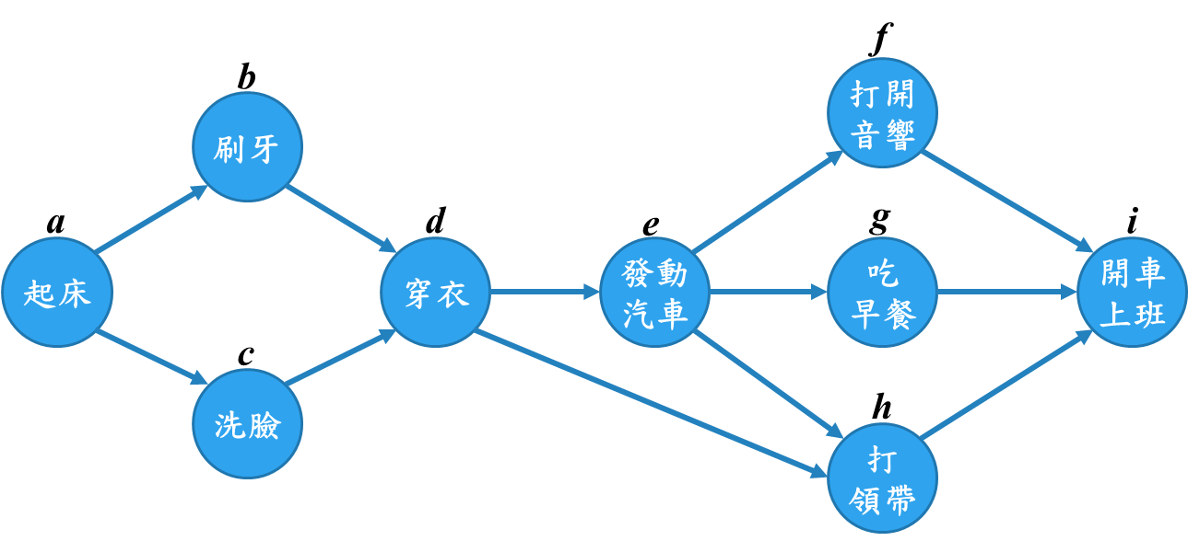
AOV 網路 (2/2)
a是其他點的前行者(predecessor)
a是b、c的立即前行者(immediate predecessor)
d是a、b、c的後繼者(successor)
d是b、c的立即後繼者(immediate successor)
d有b、c兩個立即前行者，b、c必須都完成後，才會執行d
AOV網路必須沒有環路(無環圖 acyclic graph)
源點(source vertex)：沒有前行者的點
終點(sink vertex)：沒有後繼者的點

Slide 48
拓樸排序 (1/3)
拓樸順序 topological order：
a → b → c → d → e → f → g → h → i
過程稱為拓樸排序 topological sorting

Slide 49
拓樸排序 (2/3)
開始
尋找分支度為0的點
否
可否找到？
是
此圖有環路，排序失敗
輸出此點並刪除此點所連的邊；同時這些邊所連接支點的入分支度均減1
所有點都已輸出？
否
是
結束

Slide 50
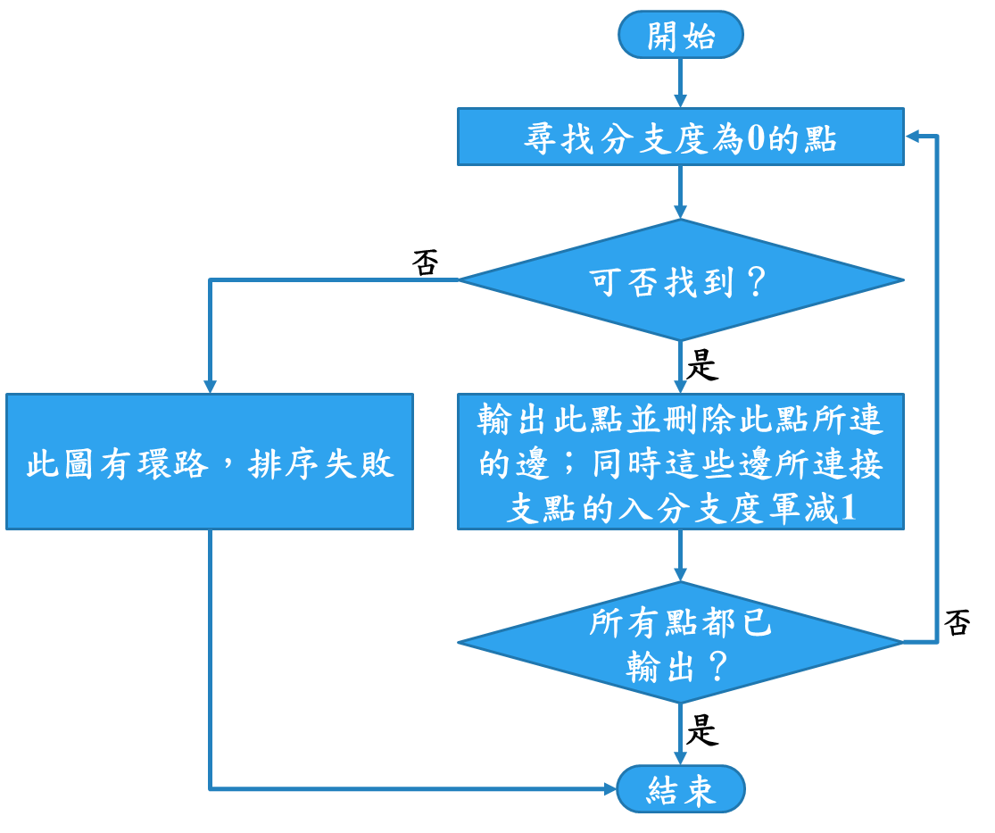
拓樸排序 (3/3)
a
b
c
d
e
f
g
h
i
f
b
打開
音響
1
刷牙
0
1
0
a
d
e
g
i
起床
穿衣
2
發動
汽車
0
吃
早餐
開車
上班
0
1
1
1
0
1
0
3
0
2
c
洗臉
h
1
0
打
領帶
1
2
0

Slide 51
AOE 網路 (1/6)
Activity on Edge Network
點表示狀態，邊表示工作
關切要點：
整個工程需時？
甚麼情況可提前或延後？
工作e₄和e₇都完成才到達狀態v₅
v₁
e₄ = 12
v₅
開工
e₈ = 3
完工
e₁ = 3
v₀
e₂ = 4
v₂
e₇ = 8
v₆
e₅ = 4
e₃ = 2
e₉ = 9
v₃
v₄
e₆ = 7

Slide 52
AOE 網路 (2/6)
etv (earliest time of vertex)：點最早時間
ltv (latest time of vertex)：點最晚時間
超出此時間將會延誤整個工期
ete (earliest time of edge)：邊(工作)最早時間
lte (latest time of edge)：邊(工作)最晚時間
每個工作最晚必須開始時間
超出此時間將會延誤整個工期
先算出etv、ltv，再算出ete、lte

Slide 53
AOE 網路 (3/6)
e₄ = 12
按照拓樸順序決定etv
v₁
v₅
e₁ = 3
e₈ = 3
v₀
e₂ = 4
v₂
e₇ = 8
v₆
v₀
v₁
v₂
v₃
v₄
v₅
v₆
etv[]
0
3
4
2
9
17
20
e₅ = 4
e₃ = 2
e₉ = 9
v₃
v₄
e₆ = 7
etv[0] = 0
etv[5] = max{etv[1] + e₄, etv[4] + e₇}
= max{3 + 12, 9 + 8} = 17
etv[1] = etv[0] + e₁ = 0 + 3 = 3
etv[2] = etv[0] + e₂ = 0 + 4 = 4
etv[6] = max{etv[5] + e₈, etv[4] + e₉}
= max{17 + 3, 9 + 9} = 20
etv[3] = etv[0] + e₃ = 0 + 2 = 2
etv[4] = max{etv[2] + e₅, etv[3] + e₆}
= max{4 + 4, 2 + 7} = 9

Slide 54
AOE 網路 (4/6)
e₄ = 12
按照反拓樸順序決定ltv，由後往前
v₁
v₅
e₁ = 3
e₈ = 3
v₀
e₂ = 4
v₂
e₇ = 8
v₆
v₀
v₁
v₂
v₃
v₄
v₅
v₆
etv[]
0 | 3 | 4 | 2 | 9 | 17 | 20
e₅ = 4
e₃ = 2
e₉ = 9
ltv[]
0
5
5
2
9
17
20
v₃
v₄
e₆ = 7
ltv[6] = 20
ltv[2] = ltv[4] – e₅ = 9 – 4 = 5
ltv[5] = ltv[6] – e₈ = 20 – 3 = 17
ltv[1] = ltv[5] – e₄ = 17 – 12 = 5
ltv[4] = min{etv[5] – e₇, etv[6] – e₉}
= min{17 – 8, 20 – 9} = 9
ltv[0] = min{ltv[1] – e₁, ltv[2] – e₂, ltv[3] – e₃}
= min{5 – 3, 5 – 4, 2 – 2} = 0
ltv[3] = ltv[4] – e₆ = 9 – 7 = 2

Slide 55
AOE 網路 (5/6)
e₄ = 12
ete：邊之起點的etv
lte：邊之終點的ltv – 邊長
v₁
v₅
e₁ = 3
e₈ = 3
v₀
e₂ = 4
v₂
e₇ = 8
v₆
v₀
v₁
v₂
v₃
v₄
v₅
v₆
etv[]
0
3
4
2
9
17
20
e₅ = 4
e₃ = 2
e₉ = 9
ltv[]
0
5
5
2
9
17
20
v₃
v₄
e₆ = 7
ete[1] = etv[0] = 0
ete[7] = etv[4] = 9
lte[4] = ltv[5] – e₄ = 17 – 12 = 5
ete[2] = etv[0] = 0
ete[8] = etv[5] = 17
lte[5] = ltv[4] – e₅ = 9 – 4 = 5
ete[3] = etv[0] = 0
ete[9] = etv[4] = 9
lte[6] = ltv[4] – e₆ = 9 – 7 = 2
ete[4] = etv[1] = 3
lte[1] = ltv[1] – e₁ = 5 – 3 = 2
lte[7] = ltv[5] – e₇ = 17 – 8 = 9
ete[5] = etv[2] = 4
lte[2] = ltv[2] – e₂ = 5 – 4 = 1
lte[8] = ltv[6] – e₈ = 20 – 3 = 17
ete[6] = etv[3] = 2
lte[3] = ltv[3] – e₃ = 2 – 2 = 0
lte[9] = ltv[6] – e₉ = 20 – 9 = 11

Slide 56
AOE 網路 (6/6)
e₄ = 12
關鍵路徑(critical path)：e₃, e₆, e₇, e₈ (v₀ → v₃ → v₄ → v₅ → v₆)
v₁
v₅
e₁ = 3
e₈ = 3
v₀
e₂ = 4
v₂
e₇ = 8
v₆
e₅ = 4
v₀
v₁
v₂
v₃
v₄
v₅
v₆
e₃ = 2
e₉ = 9
etv[]
0 | 3 | 4 | 2 | 9 | 17 | 20
v₄
v₃
ltv[]
0
5
5
2
9
17
20
e₆ = 7
e₁
e₂
e₃
e₄
e₅
e₆
e₇
e₈
e₉
ete[]
0 | 0 | 0 | 3 | 4 | 2 | 9 | 17 | 9
2 | 1 | 0 | 5 | 5 | 2 | 9 | 17 | 11
lte[]

Slide 57
Floyd 演算法 (1/9)
時間複雜度：O(V³)
以加權鄰接矩陣為基礎
減少矩陣元素的值
v₁
v₄
1
2
5
6
v₀
5
v₃
v₆
4
4
2
4
v₂
v₅
3
Cost[V][V]
v₀
v₁
v₂
v₃
v₄
v₅
v₆
v₀
0 | 1 | 4 | 5 | ∞ | ∞ | ∞
1 | 0 | ∞ | 2 | ∞ | ∞ | ∞
4 | ∞ | 0 | 4 | ∞ | 3 | ∞
5 | 2 | 4 | 0 | 5 | 2 | ∞
∞ | ∞ | ∞ | 5 | 0 | ∞ | 6
∞ | ∞ | 3 | 2 | ∞ | 0 | 4
∞ | ∞ | ∞ | ∞ | 6 | 4 | 0
Cost[0][3] = 5 → v₀ ~ v₃: 5
v₁
v₂
Cost[3][4] = 5 → v₃ ~ v₄: 5
v₃
v₄
Cost[4][6] = 6 → v₄ ~ v₆: 6
v₅
v₆

Slide 58
Floyd 演算法 (2/9)
v₁
v₄
Cost⁰[i][j]
= min{Cost[i][j], Cost[i][0] + Cost[0][j]}
1
2
5
6
v₀
5
v₃
v₆
4
4
2
4
原來v_{i} ~ v_{j}的距離
經過v₀的距離
v₂
v₅
3
Cost[V][V]
v₀
v₁
v₂
v₃
v₄
v₅
v₆
Cost⁰[1][2]
= min{Cost[1][2], Cost[1][0] + Cost[0][2]}
= min{∞, 1 + 4} = 5
v₀
0/0 | 1/1 | 4/2 | 5/3 | ∞/4 | ∞/5 | ∞/6
1/0 | 0/1 | ∞/2 | 2/3 | ∞/4 | ∞/5 | ∞/6
4/0 | ∞/1 | 0/2 | 4/3 | ∞/4 | 3/5 | ∞/6
5/0 | 2/1 | 4/2 | 0/3 | 5/4 | 2/5 | ∞/6
∞/0 | ∞/1 | ∞/2 | 5/3 | 0/4 | ∞/5 | 6/6
∞/0 | ∞/1 | 3/2 | 2/3 | ∞/4 | 0/5 | 4/6
∞/0 | ∞/1 | ∞/2 | ∞/3 | 6/4 | 4/5 | 0/6
v₁
5/0
v₂
5/0
Cost⁰[1][3]
= min{Cost[1][3], Cost[1][0] + Cost[0][3]}
= min{2, 1 + 5} = 2
v₃
v₄
v₅
Cost⁰[1][4]
= min{Cost[1][4], Cost[1][0] + Cost[0][4]}
= min{∞, 1 + ∞} = ∞
v₆

Slide 59
Floyd 演算法 (3/9)
v₁
v₄
Cost¹[i][j]
= min{Cost[i][j], Cost[i][1] + Cost[1][j]}
1
2
5
6
v₀
5
v₃
v₆
4
4
2
4
原來v_{i} ~ v_{j}的距離
經過v₀的距離
v₂
v₅
3
Cost[V][V]
v₀
v₁
v₂
v₃
v₄
v₅
v₆
Cost¹[0][2]
= min{Cost[0][2], Cost[0][1] + Cost[1][2]}
= min{4, 1 + 5} = 4
v₀
0/0 | 1/1 | 4/2 | 5/3 | ∞/4 | ∞/5 | ∞/6
1/0 | 0/1 | 5/0 | 2/3 | ∞/4 | ∞/5 | ∞/6
4/0 | 5/0 | 0/2 | 4/3 | ∞/4 | 3/5 | ∞/6
5/0 | 2/1 | 4/2 | 0/3 | 5/4 | 2/5 | ∞/6
∞/0 | ∞/1 | ∞/2 | 5/3 | 0/4 | ∞/5 | 6/6
∞/0 | ∞/1 | 3/2 | 2/3 | ∞/4 | 0/5 | 4/6
∞/0 | ∞/1 | ∞/2 | ∞/3 | 6/4 | 4/5 | 0/6
3/1
v₁
v₂
Cost¹[0][3]
= min{Cost[0][3], Cost[0][1] + Cost[1][3]}
= min{5, 1 + 2} = 3
v₃
3/1
v₄
v₅
Cost¹[0][4]
= min{Cost[0][4], Cost[0][1] + Cost[1][4]}
= min{∞, 1 + ∞} = ∞
v₆

Slide 60
Floyd 演算法 (4/9)
v₁
v₄
Cost¹[i][j]
= min{Cost[i][j], Cost[i][1] + Cost[1][j]}
1
2
5
6
v₀
5
v₃
v₆
4
4
2
4
原來v_{i} ~ v_{j}的距離
經過v₀的距離
v₂
v₅
3
Cost[V][V]
v₀
v₁
v₂
v₃
v₄
v₅
v₆
Cost²[0][3]
= min{Cost[0][3], Cost[0][2] + Cost[2][3]}
= min{3, 4 + 4} = 3
v₀
0/0 | 1/1 | 4/2 | 3/1 | ∞/4 | ∞/5 | ∞/6
1/0 | 0/1 | 5/0 | 2/3 | ∞/4 | ∞/5 | ∞/6
4/0 | 5/0 | 0/2 | 4/3 | ∞/4 | 3/5 | ∞/6
3/1 | 2/1 | 4/2 | 0/3 | 5/4 | 2/5 | ∞/6
∞/0 | ∞/1 | ∞/2 | 5/3 | 0/4 | ∞/5 | 6/6
∞/0 | ∞/1 | 3/2 | 2/3 | ∞/4 | 0/5 | 4/6
∞/0 | ∞/1 | ∞/2 | ∞/3 | 6/4 | 4/5 | 0/6
7/2
v₁
8/2
v₂
Cost²[0][4]
= min{Cost[0][4], Cost[0][2] + Cost[2][4]}
= min{∞, 4 + ∞} = ∞
v₃
v₄
v₅
Cost²[0][5]
= min{Cost[0][5], Cost[0][2] + Cost[2][5]}
= min{∞, 4 + 3} = 7
7/2
8/2
v₆

Slide 61
Floyd 演算法 (5/9)
v₁
v₄
Cost¹[i][j]
= min{Cost[i][j], Cost[i][1] + Cost[1][j]}
1
2
5
6
v₀
5
v₃
v₆
4
4
2
4
原來v_{i} ~ v_{j}的距離
經過v₀的距離
v₂
v₅
3
Cost[V][V]
v₀
v₁
v₂
v₃
v₄
v₅
v₆
Cost³[0][4]
= min{Cost[0][4], Cost[0][3] + Cost[3][4]}
= min{∞, 3 + 5} = 8
v₀
0/0 | 1/1 | 4/2 | 3/1 | ∞/4 | 7/2 | ∞/6
1/0 | 0/1 | 5/0 | 2/3 | ∞/4 | 8/2 | ∞/6
4/0 | 5/0 | 0/2 | 4/3 | ∞/4 | 3/5 | ∞/6
3/1 | 2/1 | 4/2 | 0/3 | 5/4 | 2/5 | ∞/6
∞/0 | ∞/1 | ∞/2 | 5/3 | 0/4 | ∞/5 | 6/6
7/2 | 8/2 | 3/2 | 2/3 | ∞/4 | 0/5 | 4/6
∞/0 | ∞/1 | ∞/2 | ∞/3 | 6/4 | 4/5 | 0/6
8/3
5/3
v₁
7/3
4/3
v₂
9/3
Cost³[0][5]
= min{Cost[0][5], Cost[0][3] + Cost[3][5]}
= min{7, 3 + 2} = 5
v₃
v₄
8/3
7/3
9/3
7/3
v₅
5/3
4/3
Cost³[0][6]
= min{Cost[0][6], Cost[0][3] + Cost[3][6]}
= min{∞, 3 + ∞} = ∞
7/3
v₆

Slide 62
Floyd 演算法 (6/9)
v₁
v₄
Cost¹[i][j]
= min{Cost[i][j], Cost[i][1] + Cost[1][j]}
1
2
5
6
v₀
5
v₃
v₆
4
4
2
4
原來v_{i} ~ v_{j}的距離
經過v₀的距離
v₂
v₅
3
Cost[V][V]
v₀
v₁
v₂
v₃
v₄
v₅
v₆
Cost⁴[6][0]
= min{Cost[6][0], Cost[6][4] + Cost[4][0]}
= min{∞, 6 + 8} = 14
v₀
0/0 | 1/1 | 4/2 | 3/1 | 8/3 | 5/3 | ∞/6
1/0 | 0/1 | 5/0 | 2/3 | 7/3 | 4/3 | ∞/6
4/0 | 5/0 | 0/2 | 4/3 | 9/3 | 3/5 | ∞/6
3/1 | 2/1 | 4/2 | 0/3 | 5/4 | 2/5 | ∞/6
8/3 | 7/3 | 9/3 | 5/3 | 0/4 | 7/3 | 6/6
5/3 | 4/3 | 3/2 | 2/3 | 7/3 | 0/5 | 4/6
∞/0 | ∞/1 | ∞/2 | ∞/3 | 6/4 | 4/5 | 0/6
14/4
v₁
13/4
v₂
15/4
Cost⁴[6][1]
= min{Cost[6][1], Cost[6][4] + Cost[4][1]}
= min{∞, 6 + 7} = 13
v₃
11/4
v₄
v₅
Cost⁴[6][2]
= min{Cost[6][2], Cost[6][4] + Cost[4][2]}
= min{∞, 6 + 9} = 15
v₆
14/4
13/4
15/4
11/4

Slide 63
Floyd 演算法 (7/9)
v₁
v₄
Cost¹[i][j]
= min{Cost[i][j], Cost[i][1] + Cost[1][j]}
1
2
5
6
v₀
5
v₃
v₆
4
4
2
4
原來v_{i} ~ v_{j}的距離
經過v₀的距離
v₂
v₅
3
Cost[V][V]
v₀
v₁
v₂
v₃
v₄
v₅
v₆
Cost⁵[6][0]
= min{Cost[6][0], Cost[6][5] + Cost[5][0]}
= min{14, 4 + 5} = 9
v₀
0/0 | 1/1 | 4/2 | 3/1 | 8/3 | 5/3 | 14/4
1/0 | 0/1 | 5/0 | 2/3 | 7/3 | 4/3 | 13/4
4/0 | 5/0 | 0/2 | 4/3 | 9/3 | 3/5 | 15/4
3/1 | 2/1 | 4/2 | 0/3 | 5/4 | 2/5 | 11/4
8/3 | 7/3 | 9/3 | 5/3 | 0/4 | 7/3 | 6/6
5/3 | 4/3 | 3/2 | 2/3 | 7/3 | 0/5 | 4/6
14/4 | 13/4 | 15/4 | 11/4 | 6/4 | 4/5 | 0/6
9/5
v₁
8/5
v₂
7/5
Cost⁵[6][1]
= min{Cost[6][1], Cost[6][5] + Cost[5][1]}
= min{13, 4 + 4} = 8
v₃
6/5
v₄
v₅
Cost⁵[6][2]
= min{Cost[6][2], Cost[6][5] + Cost[5][2]}
= min{15, 4 + 3} = 7
v₆
9/5
8/5
7/5
6/5

Slide 64
Floyd 演算法 (8/9)
v₁
v₄
Cost¹[i][j]
= min{Cost[i][j], Cost[i][1] + Cost[1][j]}
1
2
5
6
v₀
5
v₃
v₆
4
4
2
4
原來v_{i} ~ v_{j}的距離
經過v₀的距離
v₂
v₅
3
Cost[V][V]
v₀
v₁
v₂
v₃
v₄
v₅
v₆
Cost⁶[0][1]
= min{Cost[0][1], Cost[0][6] + Cost[6][1]}
= min{1, 9 + 8} = 1
v₀
0/0 | 1/1 | 4/2 | 3/1 | 8/3 | 5/3 | 9/5
1/0 | 0/1 | 5/0 | 2/3 | 7/3 | 4/3 | 8/5
4/0 | 5/0 | 0/2 | 4/3 | 9/3 | 3/5 | 7/5
3/1 | 2/1 | 4/2 | 0/3 | 5/4 | 2/5 | 6/5
8/3 | 7/3 | 9/3 | 5/3 | 0/4 | 7/3 | 6/6
5/3 | 4/3 | 3/2 | 2/3 | 7/3 | 0/5 | 4/6
9/5 | 8/5 | 7/5 | 6/5 | 6/4 | 4/5 | 0/6
v₁
v₂
Cost⁶[2][3]
= min{Cost[2][3], Cost[2][6] + Cost[6][3]}
= min{4, 7 + 6} = 4
v₃
v₄
v₅
Cost⁶[4][5]
= min{Cost[4][5], Cost[4][6] + Cost[6][5]}
= min{7, 6 + 4} = 7
v₆

Slide 65
Floyd 演算法 (9/9)
v₁
v₄
v₁
1
2
5
6
1
2
v₀
5
v₃
v₆
v₀
v₃
v₆
4
4
2
4
2
4
v₂
v₅
v₅
3
Cost[V][V]
Total cost = 9
v₀
v₁
v₂
v₃
v₄
v₅
v₆
v₀
0/0 | 1/1 | 4/2 | 3/1 | 8/3 | 5/3 | 9/5
1/0 | 0/1 | 5/0 | 2/3 | 7/3 | 4/3 | 8/5
4/0 | 5/0 | 0/2 | 4/3 | 9/3 | 3/5 | 7/5
3/1 | 2/1 | 4/2 | 0/3 | 5/4 | 2/5 | 6/5
8/3 | 7/3 | 9/3 | 5/3 | 0/4 | 7/3 | 6/6
5/3 | 4/3 | 3/2 | 2/3 | 7/3 | 0/5 | 4/6
9/5 | 8/5 | 7/5 | 6/5 | 6/4 | 4/5 | 0/6
v₄
v₁
5
v₂
v₃
v₃
4
v₂
v₄
v₅
Total cost = 9
v₆

